Slide 1
Aula 1 Fundamentos C#
Sintaxe, listas e Exercício

Slide 2
O que é o C# ou .NET?
C# 10 - é a linguagem
Compilada
Common Intermediate Language CLR
Assembly
Tipada estática (guard rail)
Gerenciada
Diferente do c não precisa alocar ou desalocar memória manualmente (GC)
.NET 6.0 - Framework (Runtime, SDK) Software Development Kit
C#
F#
VB.NET
Runtime
Windows
Linux
MacOS
Docker
Mobile iOS, Android, tvOS, watchOS, macOS

Slide 3
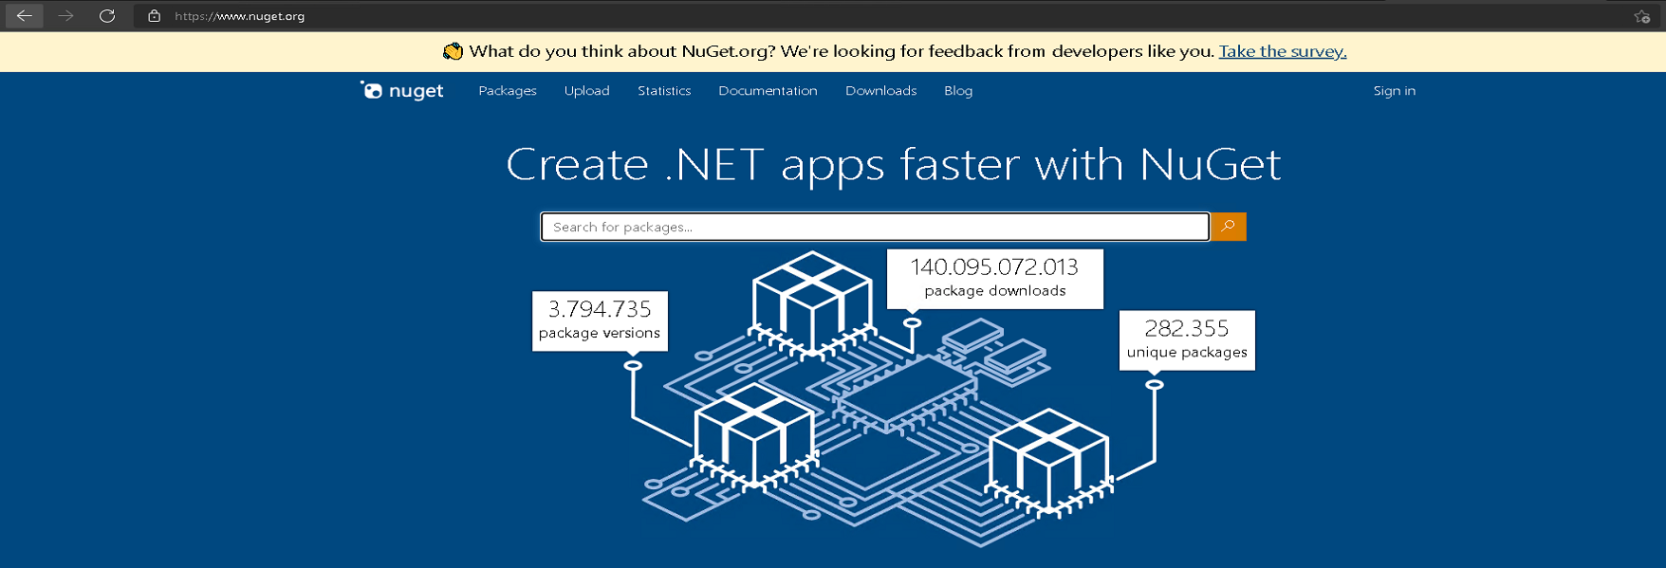
NuGet

Slide 4
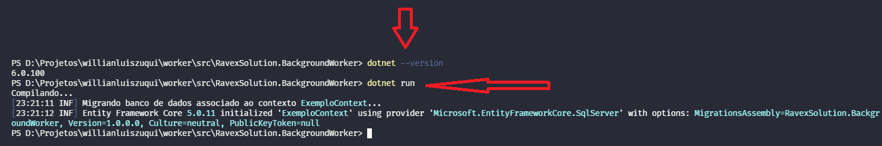
Depois de instalado

Slide 5
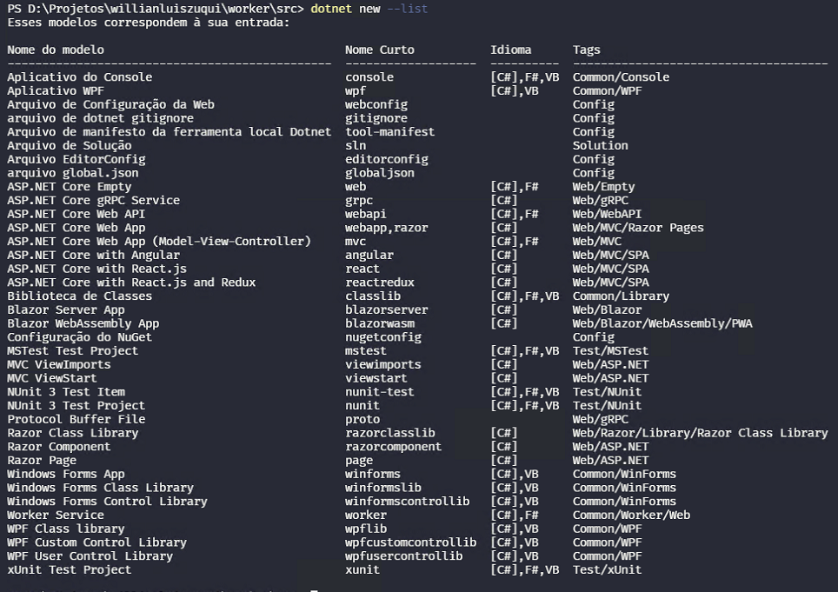
Depois de instalado

Slide 6
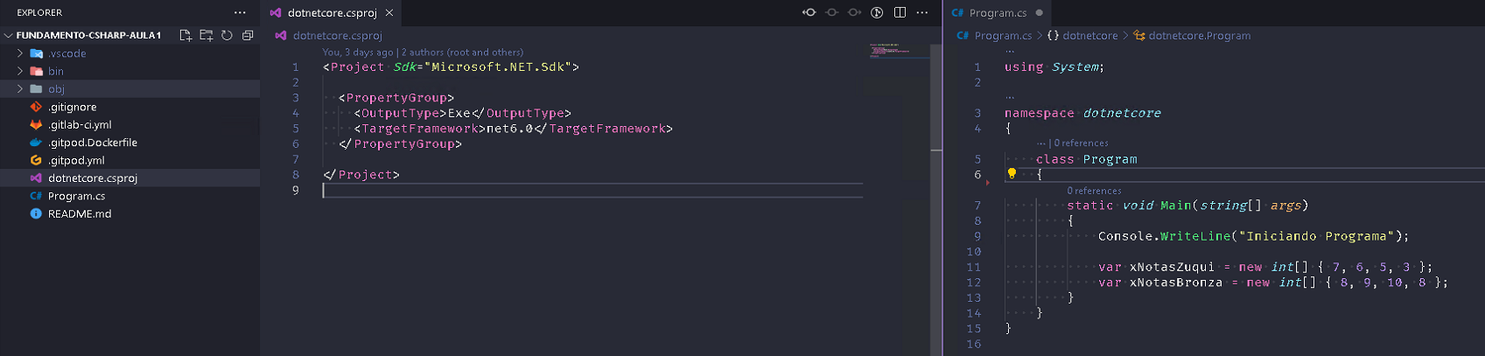
Estrutura do projeto
Ele descreve os principais componentes
Tipo do projeto
Pacotes externos
Formato publicação
...
código de inicialização do aplicativo
Notes:
Mostrar o bin

Slide 7
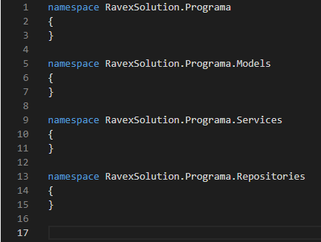
Namespace
Separação lógica
Geralmente irá ver em pastas, mas não é obrigatório porém é boa pratica
Agrupamento semântico (classes e tipos)
Responsabilidades

Slide 8

Variáveis
Inferência de tipo ex: var
Tipo sugerido no style guide
Syntax sugar
Tipagem estática ex: int
Uma fez definido o tipo ele não pode ser alterado
Deve fazer comparações com o mesmo tipo

Slide 9
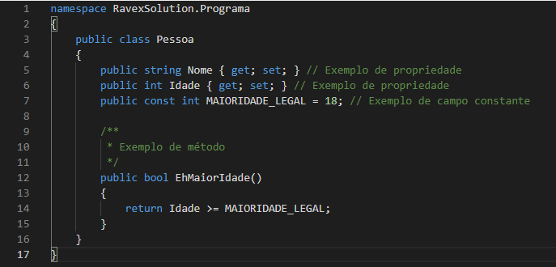
CLASSES
Programação orientada a objetos
Propriedades
Campos
Eventos
Métodos
Encapsulamento
Protected (Herança)
Private
Public
Internal (Dentro do próprio assembly)
Construtor
Desctructor
Notes:
Alguém sabe a diferença entre Propriedades e Campos?

Slide 10
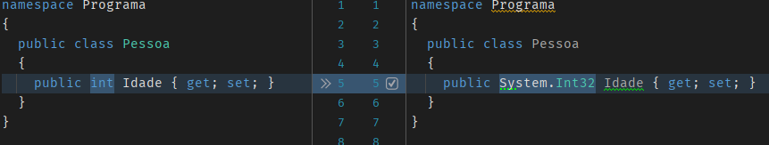
TIPOS PRIMITIVOS E COMPLEXOS
Todos os tipos herdam de um tipo base .Net
Método prontos ex: ToString()
Operadores básico de comparação e atribuição
Primitivos
Booleanos, Inteiros, Flutuantes, Textos
Tipo de valor
Memoria stack
Sempre que passar esse valor ele sempre vai criar um objeto novo
Direto com dados e não referência
Complexos
Datas (DateTime, TimeSpan)
Objetos criados pelo programador
Memória heap
Tipos der referência
Pessoa
Equipamento
Entidade
Etc..
Inferência de tipo
Somente para variáveis
Tipagem estática
1º diferença em uma IDE com AST padrão será a cor na qual ela é representada, onde azul é primitivo, e verde não primitivo.
2º diferença PascalCasing vs minúsculo
Tipos internos-referência C# | Microsoft Docs
O sistema tipo C# | Microsoft Docs
Type.IsPrimitive Propriedade (System) | Microsoft Docs

Slide 11
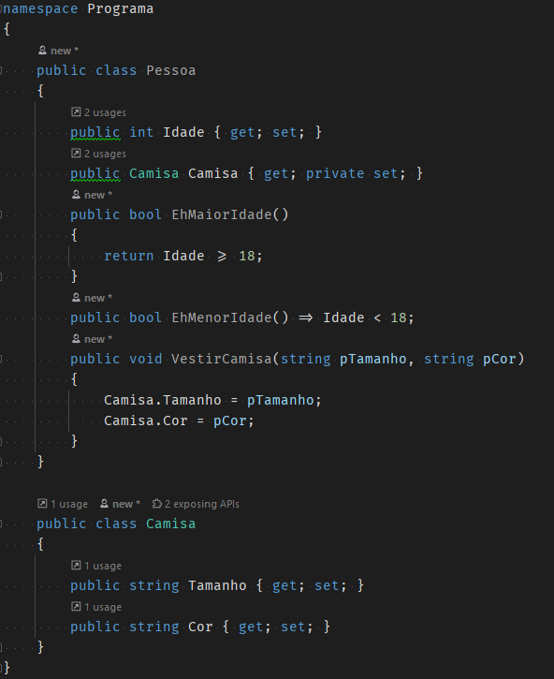
MÉTODO
Entrada
Parâmetros
Tipos não permite inferência
Processamento
Complexidade ciclomática
If, Else, For, Foreach, While
Saída
Tipo do retorno (primitivo, complexo)
Suporta operador lambda
Separa os parâmetros de entrada no lado esquerdo e o processamento no lado direito
O símbolo return é implícito.
PARAMETROS => PROCESSAMENTO
Suporte a sobrecarga
Mesmo nome porem parâmetros e/ou retorno diferente

Slide 12
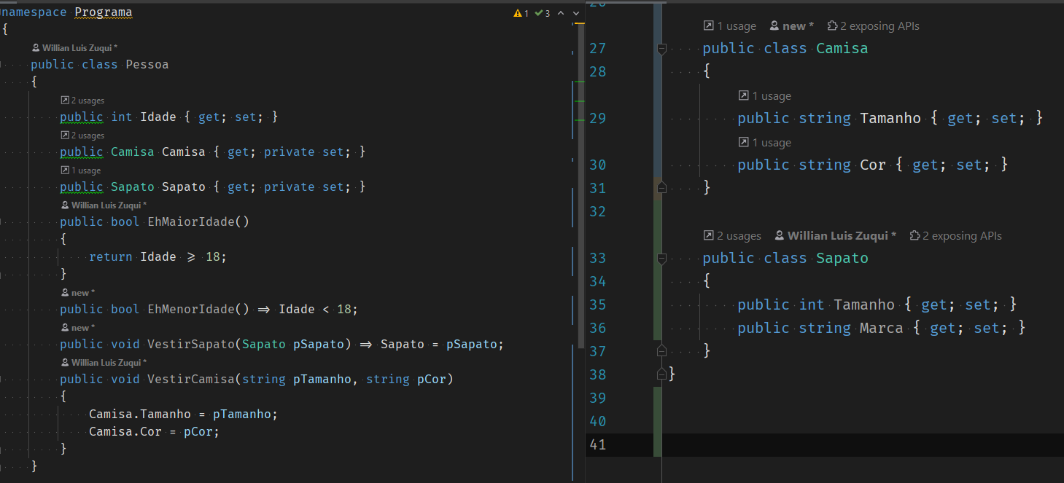
Encapsulamento
Retorno
Nome do método
Processamento
Tipo parâmetro
Nome parâmetro

Slide 13
LISTAS
Array
Tamanho definido (Explicito ou Implícito)
Não permite adicionar ou remover elementos
var xArray = new string[] {"Bronza", "Zuqui" };
List
Sem tamanho definido
Permite adicionar ou remover elementos
var xLista = new List<string>() {"Bronza", "Zuqui" };
IEnumerable
Lista não materializada
Carregamento tardio
Não permite adicionar ou remover elementos
Tamanho inexistente, até que seja executado a materialização.
IQueryable
Igual o IEnumerable, porém para contextos de bancos de dados
Genérico

Slide 14
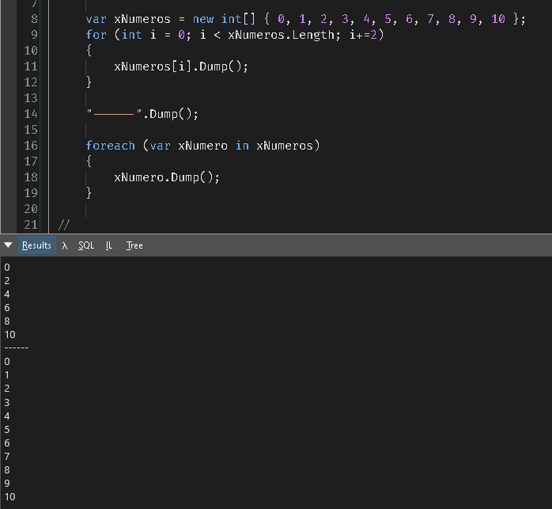
ESTRUTURAS DE REPETIÇÃO (FOR e FOREACH)
For
Não é obrigatório uma coleção
Variável inicialização
Condição de parada
Operação de incremento
Foreach
Obrigatório uma coleção
Percorre cada elemento na coleção
Não pode alterar a coleção enquanto está percorrendo
For
Foreach

Slide 15
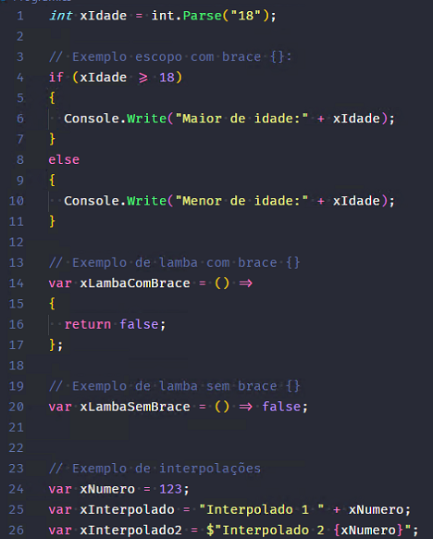
Bônus
Concatenação com tipo primitivo
Tipos primitivos tem método prontos como ToString()
Interpolação string
Escopo execução com uma linha sem utilizar brace

Slide 16
Hands on
Conta no GitHub
Fazer o Fork
wzuqui/fundamento-csharp-aula1 (github.com)
Instalar o GitPod
Chrome Web Store - Extensões (google.com)
Programas o exercícios dentro do projeto
Fazer commit no fim de cada exercício finalizado

